Slide 1
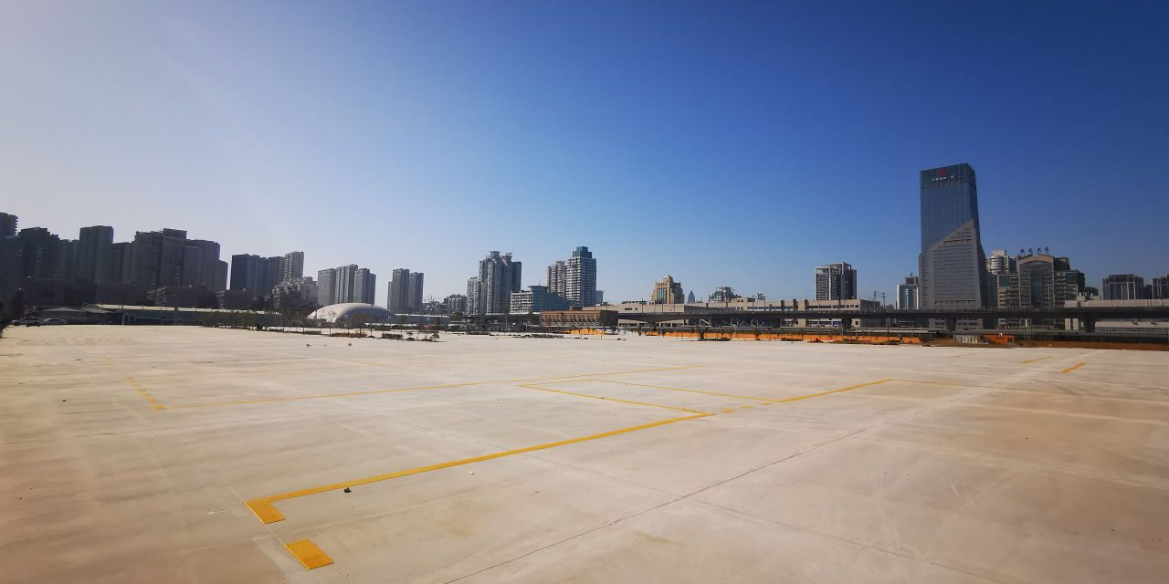
温州梧田 试驾场地
温州梧田试驾场地，位温州市瓯海区富海路137号，场地总面积约60000㎡，全封闭水泥硬化场地，周边交通便利，可用于举办汽车赛事、试乘试驾活动、汽车性能测试及驾控培训等。

Slide 2
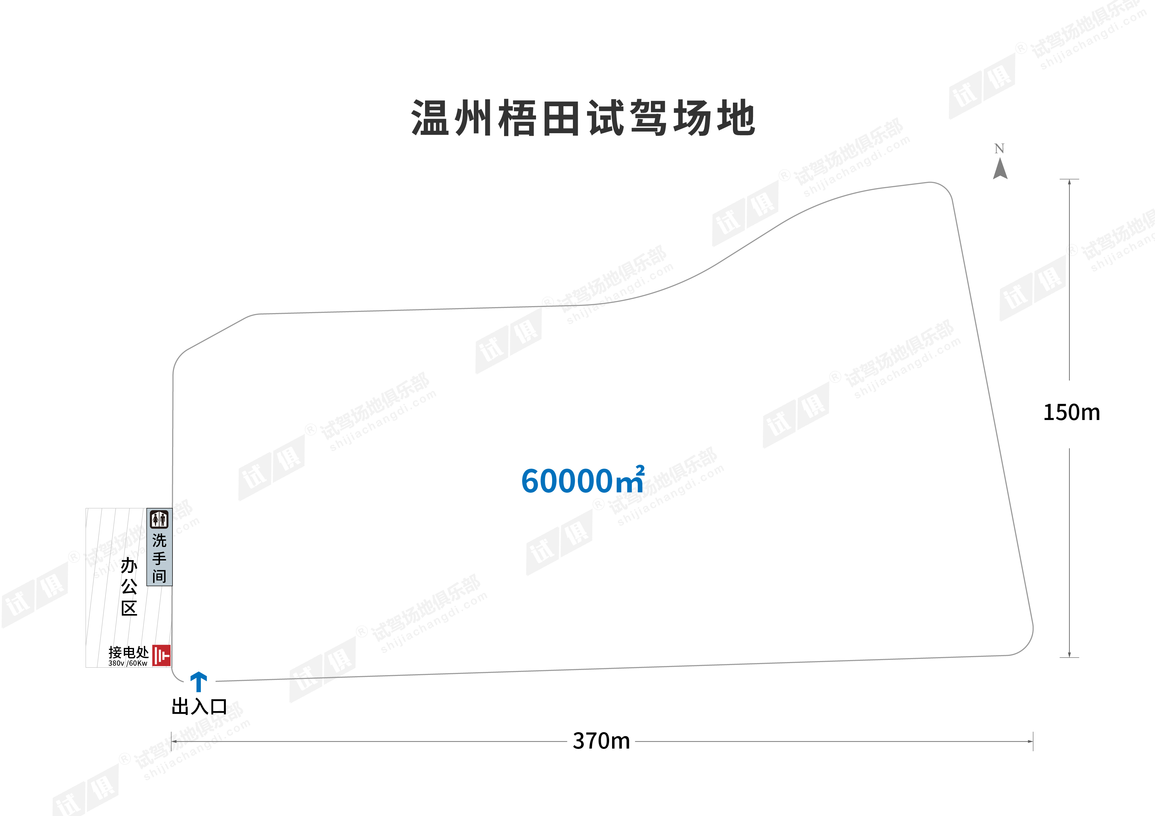
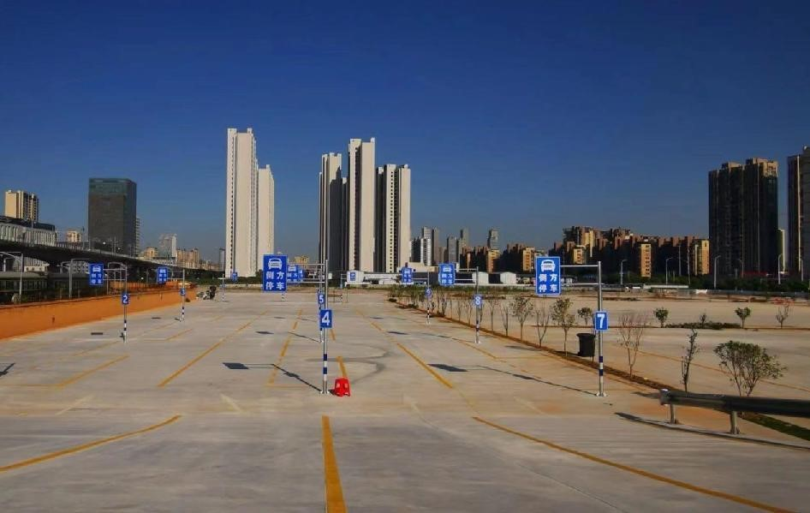
场地费用：2万/天
场地面积：场地总面积约60000㎡ 水泥硬化 全封闭
供电供水：380v/60kw 方便接水
配套设施：固定洗手间 停车位

Slide 3
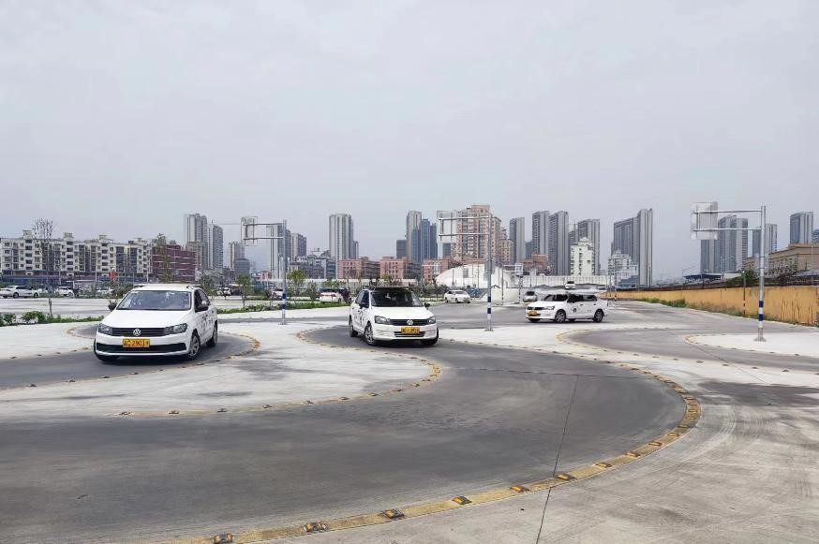
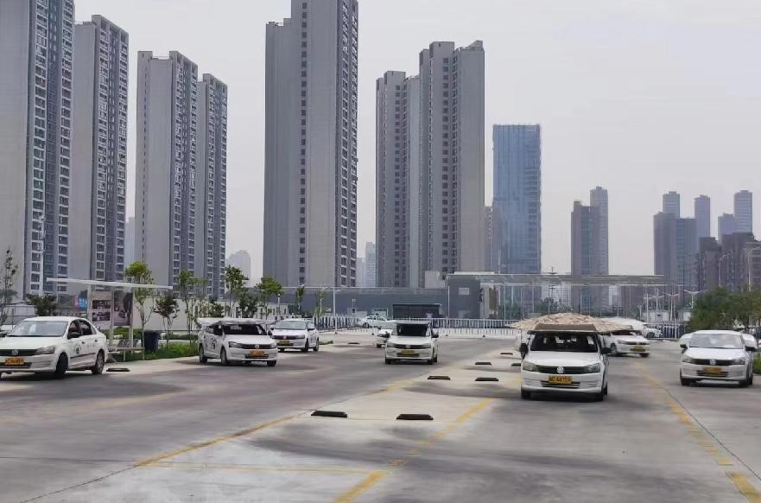
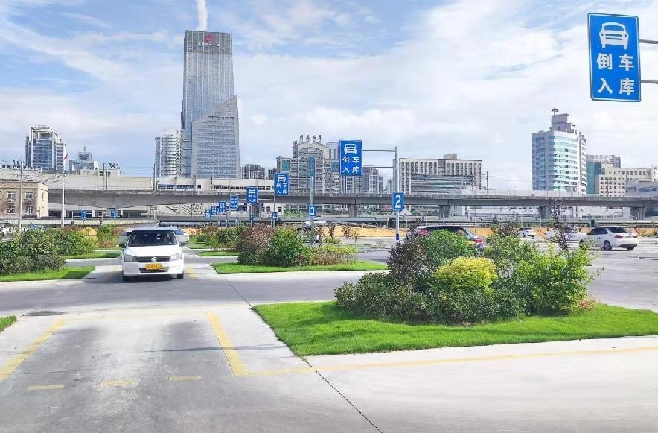
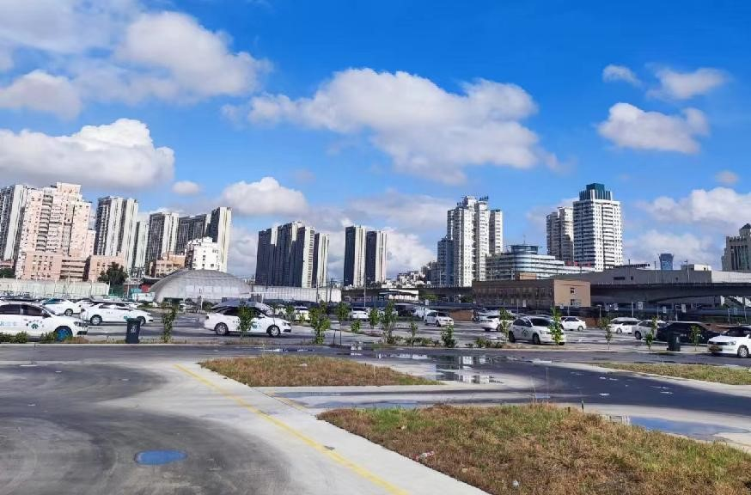
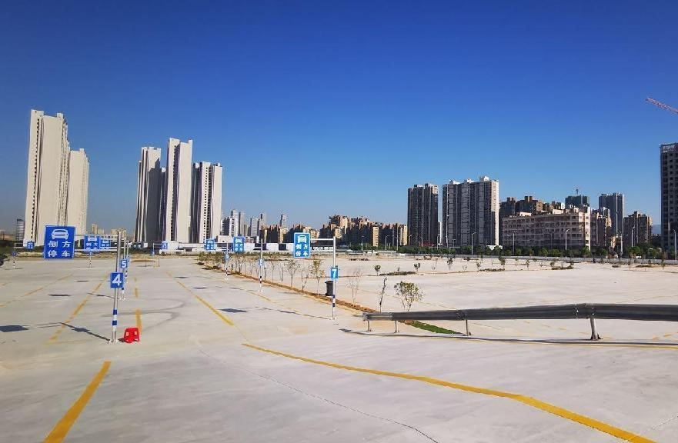
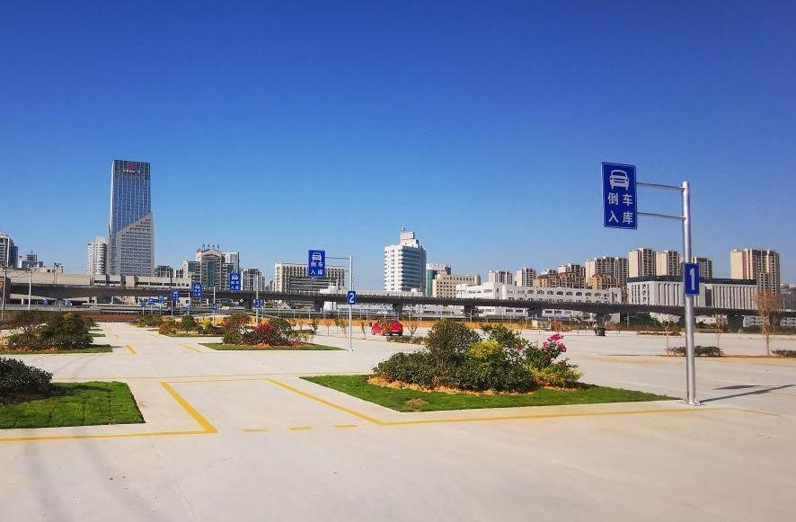
场地实景图
场地实景图
场地实景图
场地实景图
场地实景图
场地实景图

